Slide 1


Amazon – Analyse des avis produits
Ismaël SYLLA
Projet Data Engineering & Analyse avancée
Soutenance – Certification
Décembre 2025
Notes:
Bonjour, je vais vous présenter mon projet final intitulé Amazon – Analyse des avis produits.
Il s’agit d’un projet data complet, que j’ai mené comme un projet professionnel, de l’analyse du besoin jusqu’à la gouvernance et l’exploitation des données.

Slide 2
PLAN DE LA PRÉSENTATION
Introduction & contexte du projet
Analyse stratégique et identification du besoin
Architecture data globale
Data Engineering & pipelines
Analyse avancée des avis & NLP
Gouvernance, déploiement & pilotage
Conclusion & perspective
Notes:
Amazon est un acteur majeur du e-commerce et du cloud.
Dans ce contexte, les avis clients sont devenus un élément central de confiance, aussi bien pour les acheteurs que pour les équipes internes.

Slide 3
PARTIE 1
Introduction & contexte du projet
Objectifs de la partie
Présenter le contexte global du projet
Exposer la problématique métier
Définir les objectifs et la vision d’ensemble
Compétences RNCP mobilisées
C1 – Analyse de l’écosystème et du contexte
C8 – Cadrage et formalisation du besoin
C26 – Pilotage et vision globale du projet
Notes:
Amazon est un acteur majeur du e-commerce et du cloud.
Dans ce contexte, les avis clients sont devenus un élément central de confiance, aussi bien pour les acheteurs que pour les équipes internes.

Slide 4
CONTEXTE GÉNÉRAL
Amazon est un acteur majeur du e-commerce et du cloud computing
Les avis clients jouent un rôle clé dans :
  la confiance des acheteurs
  la visibilité des produits
  la prise de décision interne
Notes:
Amazon est un acteur majeur du e-commerce et du cloud.
Dans ce contexte, les avis clients sont devenus un élément central de confiance, aussi bien pour les acheteurs que pour les équipes internes.

Slide 5
PROBLÉMATIQUE
Volume massif d’avis clients
Avis hétérogènes, parfois peu exploitables
Difficulté à identifier rapidement les avis réellement pertinents
Notes:
Le problème n’est pas le manque d’avis, mais leur volume et leur hétérogénéité.
Il devient difficile d’identifier rapidement les avis réellement utiles parmi des centaines, voire des milliers de commentaires par produit.

Slide 6
OBJECTIFS DU PROJET
Identifier et classer les avis clients les plus pertinents
Automatiser l’analyse des avis textuels
Améliorer la qualité des décisions métier
Mettre en place une solution fiable et gouvernée
Notes:
L’objectif du projet est donc d’automatiser l’analyse des avis clients, afin d’identifier les plus pertinents et d’aider les équipes métier à prendre de meilleures décisions.

Slide 7
VISION GLOBALE DU PROJET
Analyse stratégique & cadrage du besoin
Data Engineering & pipelines de données
Analyse avancée & NLP
Gouvernance, pilotage et déploiement
Notes:
Le projet s’articule autour de quatre grandes phases :
d’abord le cadrage et l’analyse stratégique,
puis le data engineering,
ensuite l’analyse avancée,
et enfin la gouvernance et le pilotage.

Slide 8
POSITIONNEMENT DU PROJET
Projet orienté Data Engineering
Forte dimension analyse et valeur métier
Prise en compte :
  des contraintes techniques
  des contraintes réglementaires
  des contraintes organisationnelles
Notes:
Ce projet est avant tout orienté Data Engineering, avec une forte dimension analytique et une attention particulière portée à la gouvernance et aux contraintes réglementaires.

Slide 9
PARTIE 2
Analyse stratégique et identification du besoin
Objectifs de la partie
Analyser le contexte et les enjeux du projet
Identifier les besoins métier prioritaires
Définir le cas d’usage à plus forte valeur
Compétences RNCP mobilisées
C1 – C6
C8
Notes:
Amazon est un acteur majeur du e-commerce et du cloud.
Dans ce contexte, les avis clients sont devenus un élément central de confiance, aussi bien pour les acheteurs que pour les équipes internes.

Slide 10
PRÉSENTATION D’AMAZON & ÉCOSYSTÈME
Acteur majeur du e-commerce et du cloud computing
Écosystème data à très grande échelle
Les avis clients sont un levier clé de confiance et de performance
Notes:
Amazon évolue dans un écosystème très concurrentiel, où la donnée est un levier stratégique.
Les avis clients constituent une source d’information précieuse pour améliorer l’expérience utilisateur et la performance produit.

Slide 11
ANALYSE STRATÉGIQUE (SWOT)
FORCES | FAIBLESSES
• Marque mondiale forte et reconnue • Réseau logistique très performant • Leadership e-commerce & cloud (AWS) • Capacités avancées en IA, NLP et Big Data • Large base de clients fidèles | • Dépendance aux vendeurs tiers • Manque de transparence perçu des algorithmes • Complexité organisationnelle • Risques juridiques et réglementaires • Défis de sécurité à grande échelle
OPPORTUNITÉS | MENACES
• Croissance des marchés émergents • Exploitation stratégique de l’IA et des LLM • Valorisation des retours clients • Innovation logistique et durable • Fidélisation et hausse du panier moyen | • Concurrence intense (Alibaba, Walmart, Shein…) • Pression réglementaire (RGPD, CCPA, AI Act) • Cyberattaques et fuites de données • Perte de confiance dans les avis produits • Marché en évolution rapide
Notes:
Cette analyse stratégique met en évidence que la valorisation des avis clients représente une opportunité forte, mais également un enjeu de maîtrise et de confiance.

Slide 12
IDENTIFICATION DES PARTIES PRENANTES
Clients finaux
Équipes produit
Équipes data & analytics
Équipes support et qualité
Notes:
Plusieurs parties prenantes sont concernées : les clients finaux, les équipes produit, les équipes data et les équipes qualité.
La solution doit donc répondre à des besoins variés.

Slide 13
DÉMARCHE D’IDENTIFICATION DU BESOIN
Analyse des usages existants
Méthode Design-Thinking
Identification des irritants métier
Formalisation des besoins prioritaires
Notes:
Pour identifier le besoin, j’ai utilisé une approche centrée utilisateur, inspirée du Design Thinking, afin de partir des usages réels plutôt que d’une solution technique préconçue.

Slide 14

PERSONAS & BESOINS IDENTIFIÉS
Client final : recherche des avis fiables et utiles
Responsable produit : compréhension des retours clients
Analyste data : automatisation de l’analyse des avis
Notes:
Les personas m’ont permis de formaliser des besoins concrets, aussi bien côté utilisateur final que côté équipes internes, notamment data et produit.

Slide 15
CAS D’USAGE IDENTIFIÉS
Mettre en avant les avis clients les plus pertinents
Analyser les tendances de satisfaction produit
Automatiser la classification des avis
Améliorer la prise de décision produit
Notes:
Plusieurs cas d’usage ont été identifiés, allant de la mise en avant des avis pertinents à l’analyse des tendances de satisfaction produit.

Slide 16
CAS D’USAGE RETENU
Classer les avis clients et identifier leur pertinence
Valeur ajoutée:
Gain de temps
Réduction du travail manuel
Analyse plus rapide et plus fiable
Notes:
Tous les cas d’usage n’étaient pas réalisables ou prioritaires.
J’ai donc retenu celui qui apportait le plus de valeur métier tout en restant techniquement faisable.

Slide 17
VEILLE TECHNOLOGIQUE
Stockage & Data Lake : Amazon S3
Data Warehouse : Snowflake
Analyse & ML : NLP, Zero-Shot, VADER
Plateformes avancées : Streamlit, SageMaker
Notes:
Une veille technologique a été menée pour identifier les solutions les plus adaptées, en tenant compte des performances, des coûts et de la scalabilité.

Slide 18
VEILLE RÉGLEMENTAIRE & ÉTHIQUE
RGPD : protection et anonymisation des données
CCPA : droits des utilisateurs
AI Act : transparence des algorithmes
RSE : IA responsable et durable
Notes:
La veille réglementaire a permis d’intégrer dès le départ les contraintes liées au RGPD, au CCPA et aux futures réglementations sur l’IA.

Slide 19
PARTAGE DE LA VEILLE
Documentation centralisée
Partage collaboratif (outils internes)
Mise à jour continue
Notes:
La veille a été documentée et partagée afin de favoriser la collaboration et la capitalisation des connaissances

Slide 20
Conclusion de la phase stratégique
Besoin métier clairement identifié
Cas d’usage priorisé
Choix technologiques et réglementaires justifiés
Notes:
À l’issue de cette phase, le besoin métier est clairement identifié, les choix sont justifiés et le périmètre du projet est défini.

Slide 21
PARTIE 3
Architecture data globale
Objectifs de la partie
Présenter l’architecture data cible du projet
Justifier les choix technologiques retenus
Garantir la sécurité, la traçabilité et la conformité des données
Compétences RNCP mobilisées
C9 – C11
C14
C15
Notes:
Amazon est un acteur majeur du e-commerce et du cloud.
Dans ce contexte, les avis clients sont devenus un élément central de confiance, aussi bien pour les acheteurs que pour les équipes internes.

Slide 22
OBJECTIFS DE L’ARCHITECTURE
Centraliser et structurer les données
Garantir la qualité et la traçabilité
Permettre l’analyse et la valorisation métier
Assurer la scalabilité et la gouvernance
Notes:
L’architecture a été pensée pour centraliser les données, garantir leur qualité et permettre une exploitation analytique fiable, tout en restant évolutive et gouvernée..

Slide 23
VISION GLOBALE DE L’ARCHITECTURE
Architecture orientée Data Platform
Séparation claire des responsabilités
Flux de données maîtrisé de bout en bout
Notes:
J’ai conçu une architecture de type plateforme data, avec une séparation claire entre les sources, le stockage, les traitements et l’analyse.

Slide 24
SOURCES DE DONNÉES
Base transactionnelle PostgreSQL
Données structurées (produits, acheteurs, avis)
Données enrichies (images, métadonnées)
Notes:
Les données proviennent principalement d’une base PostgreSQL transactionnelle, qui constitue la source de vérité du projet.

Slide 25
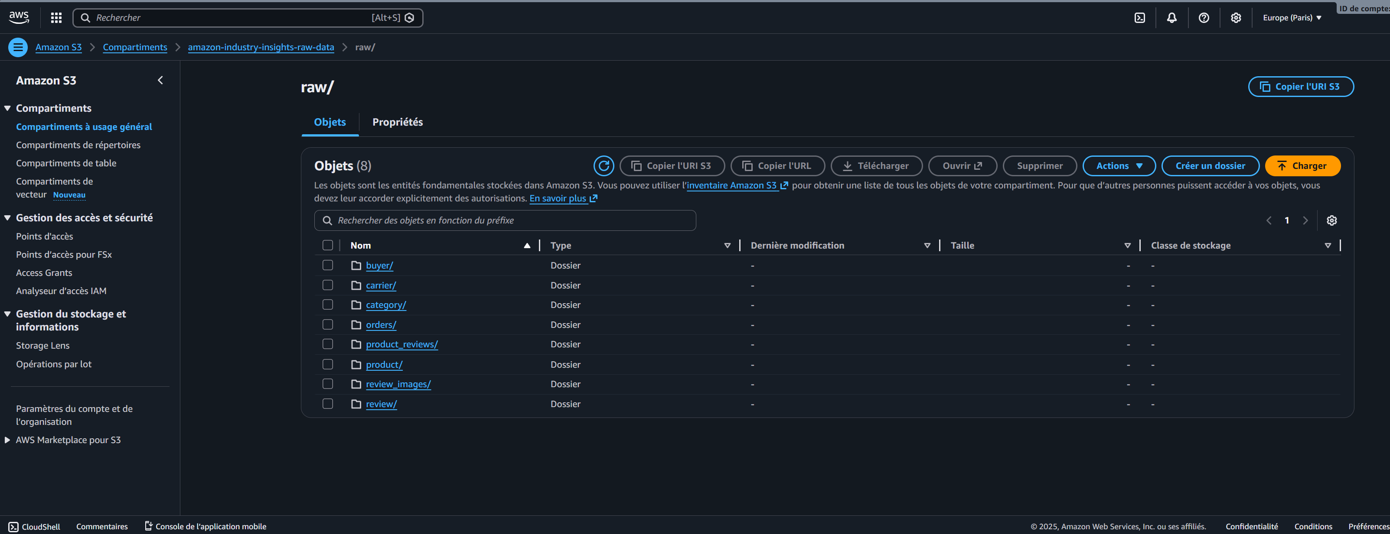
DATA LAKE : ZONE D’ATTERRISSAGE
Stockage des données brutes
Historisation des données
Découplage source / analytique
Notes:
Le Data Lake permet de stocker les données brutes, de conserver l’historique et de découpler les sources des usages analytiques.

Slide 26
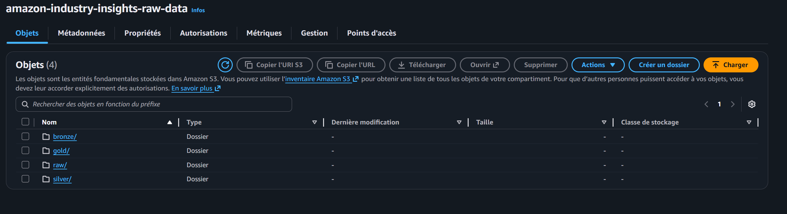
STRUCTURATION BRONZE / SILVER / GOLD
Bronze : données brutes
Silver : données nettoyées et enrichies
Gold : données prêtes pour l’analyse
Notes:
Cette organisation en trois niveaux permet de sécuriser les transformations tout en garantissant la traçabilité des données.

Slide 27
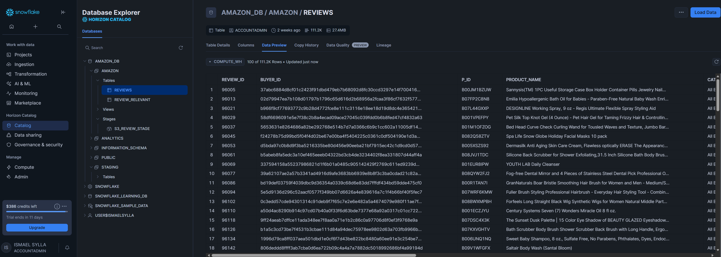
DATA WAREHOUSE ANALYTIQUE
Centralisation des données analytiques
Optimisation des requêtes
Séparation stockage / calcul
Notes:
Snowflake joue le rôle de Data Warehouse analytique, optimisé pour les requêtes et la restitution métier.

Slide 28
GESTION DES DONNÉES NON CONFORMES
(Gestion des rejets et logs)
Données rejetées stockées séparément
Journalisation des erreurs
Traçabilité des traitements
Notes:
Les données rejetées sont conservées afin de faciliter l’audit, la correction et l’amélioration continue des pipelines.

Slide 29
ORCHESTRATION DES FLUX
Enchaînement automatisé des traitements
Planification des tâches
Gestion des dépendances
Notes:
L’orchestration permet d’automatiser les traitements, de gérer les dépendances et de fiabiliser l’exécution des pipelines.

Slide 30
SÉCURITÉ & TRAÇABILITÉ
(gouvernance)
Contrôle des accès
Traçabilité des transformations
Conformité réglementaire intégrée
Notes:
La sécurité et la traçabilité sont intégrées à chaque étape pour garantir la conformité et la confiance dans les données.

Slide 31
Conclusion de la partie architecture
Architecture cohérente et scalable
Séparation claire des rôles
Base solide pour les pipelines

Slide 32
PARTIE 4
Data Engineering & pipelines
Objectifs de la partie
Mettre en œuvre les pipelines de données automatisés
Garantir la qualité, la fiabilité et la traçabilité des données
Industrialiser les traitements et les flux data
Compétences RNCP mobilisées
C12 – C13
C18 – C19
Notes:
Amazon est un acteur majeur du e-commerce et du cloud.
Dans ce contexte, les avis clients sont devenus un élément central de confiance, aussi bien pour les acheteurs que pour les équipes internes.

Slide 33
RÔLE DU DATA ENGINEERING
Transformer des données brutes en données exploitables
Automatiser les traitements
Garantir la fiabilité et la qualité des données
Préparer l’analyse et la restitution métier
Notes:
Le Data Engineering est essentiel pour transformer des données brutes en données fiables, exploitables et prêtes pour l’analyse.

Slide 34
SOURCES & VOLUMÉTRIE DE DONNEES
Base PostgreSQL transactionnelle
Tables cœur métier :
  avis,
  produits,
  acheteurs,
  catégories,
Données structurées et semi-structurées
Notes:
La diversité et la volumétrie des données imposent une automatisation robuste et contrôlée des traitements.

Slide 35
STRATÉGIE D’INGESTION DES DONNEES
Extraction automatisée depuis PostgreSQL
Chargement vers le Data Lake
Gestion des dépendances entre tables
Notes:
L’ingestion est automatisée afin d’assurer des chargements réguliers, reproductibles et traçables.

Slide 36
QUALITÉ DES DONNÉES
Vérification des types
Gestion des valeurs manquantes
Détection des doublons
Validation des règles métier
Notes:
Des contrôles qualité sont appliqués à chaque étape pour garantir la cohérence et la fiabilité des données.

Slide 37
TRANSFORMATIONS CLÉS APPLIQUEES
Jointures entre tables
Enrichissement des données
Création de variables analytiques
Normalisation des formats
Notes:
Les transformations visent à enrichir les données et à les structurer pour répondre aux besoins analytiques.

Slide 38
GESTION DES ERREURS & REJETS
Séparation des données non conformes
Conservation des rejets
Journalisation des erreurs
Notes:
Les erreurs sont gérées de manière explicite afin de ne jamais perdre de données et d’améliorer les pipelines.

Slide 39
ORCHESTRATION AVEC AIRFLOW
Planification des traitements
Gestion des dépendances
Relance automatique en cas d’échec
Notes:
Airflow permet de visualiser les pipelines, de gérer les dépendances et de sécuriser leur exécution dans le temps.

Slide 40
CHARGEMENT ANALYTIQUE
(Snowflake)
Données nettoyées et structurées
Tables analytiques optimisées
Historisation des chargements
Notes:
Les données validées sont chargées dans Snowflake pour permettre l’analyse et la restitution métier.

Slide 41
TESTS & VALIDATION DES PIPELINES
Tests unitaires
Tests fonctionnels
Vérification des volumes
Contrôle des résultats
Notes:
Des tests sont réalisés pour s’assurer que les données produites correspondent aux attentes fonctionnelles.

Slide 42
ROBUSTESSE & INDUSTRIALISATION
Pipelines reproductibles
Documentation technique
Préparation à la montée en charge
Notes:
L’objectif était de concevoir une solution réutilisable et industrialisable, et non un pipeline ponctuel.

Slide 43
Conclusion Data Engineering
Données fiables et prêtes à l’analyse
Pipelines automatisés
Base solide pour la valorisation métier
Notes:
Une fois les données fiabilisées, j’ai pu me concentrer sur leur analyse et leur valorisation métier.

Slide 44
PARTIE 5
Analyse avancée des avis & NLP
Objectifs de la partie
Analyser les avis clients à partir des données textuelles
Mettre en place un scoring de pertinence des avis
Exploiter le NLP pour produire de la valeur métier
Compétences RNCP mobilisées
C7
C16
C17
Notes:
Amazon est un acteur majeur du e-commerce et du cloud.
Dans ce contexte, les avis clients sont devenus un élément central de confiance, aussi bien pour les acheteurs que pour les équipes internes.

Slide 45
POURQUOI L’ANALYSE DES AVIS TEXTUELS ?
Les notes seules sont insuffisantes
Les commentaires contiennent des signaux riches
Le texte permet d’expliquer la note
Forte valeur pour les équipes produit et qualité
Notes:
Les avis textuels contiennent des informations riches qui ne sont pas visibles uniquement à travers les notes.

Slide 46
OBJECTIFS DE L’ANALYSE NLP
Identifier les avis réellement utiles
Hiérarchiser les avis par pertinence
Extraire des tendances et signaux faibles
Aider à la prise de décision produit
Notes:
L’objectif est d’identifier les avis utiles et de réduire le bruit informationnel pour les équipes métier.

Slide 47
PRÉPARATION DES DONNÉES TEXTUELLES
Nettoyage du contenu textuel
Suppression des éléments non pertinents
Calcul de métriques (longueur, présence d’images, achat confirmé)
Notes:
Les textes sont nettoyés et préparés afin d’obtenir des résultats NLP cohérents et exploitables.

Slide 48
APPROCHE DE SCORING DE PERTINENCE
Combinaison de plusieurs critères
Pondération selon leur importance métier
Score final compris entre 0 et 100
Notes:
Le scoring permet de combiner plusieurs critères afin de produire un indicateur de pertinence unique.

Slide 49
CRITÈRES UTILISÉS DANS LE SCORING
Longueur du commentaire
Présence d’une image
Achat vérifié
Note extrême (1 ou 5 étoiles)
Contenu textuel (mots clés, sentiment)
Notes:
Chaque critère apporte une information complémentaire sur la qualité et l’utilité d’un avis.

Slide 50
ANALYSE DE SENTIMENT
Utilisation d’un modèle de sentiment
Détection du ton général de l’avis
Complément de la note chiffrée
Notes:
L’analyse de sentiment permet de compléter la note chiffrée par une lecture plus qualitative.

Slide 51
APPROCHE ZERO-SHOT
Classification Zero-Shot
Pas de données d’entraînement spécifiques
Adaptable à de nouveaux thèmes
Rapide à déployer
Notes:
Le Zero-Shot offre une flexibilité importante pour analyser de nouveaux thèmes sans réentraîner de modèles.

Slide 52
RÉSULTATS OBTENUS
Hiérarchisation claire des avis
Identification des avis à forte valeur
Réduction du bruit informationnel
Notes:
Les résultats montrent une hiérarchisation claire des avis et une meilleure lisibilité pour les équipes.

Slide 53
RESTITUTION MÉTIER ET VISUALISATION
Tableaux analytiques
Indicateurs clés par produit
Aide à la décision
Notes:
Les données analysées sont restituées sous forme d’indicateurs clairs et exploitables.

Slide 54
LIMITES & AXES D’AMÉLIORATION
Limites identifiées | Améliorations possibles
Dépendance à la qualité du texte Pondérations perfectibles Volume de données limité | Modèles NLP plus avancés Apprentissage supervisé Feedback utilisateur
Notes:
Comme tout prototype, la solution présente des limites qui ouvrent la voie à des améliorations futures.

Slide 55
Conclusion Analyse & NLP
Valeur métier concrète
Aide à la décision
Résultats exploitables
Notes:
Pour que cette solution soit durable, la gouvernance est un élément clé.

Slide 56
PARTIE 6
Gouvernance, déploiement & pilotage
Objectifs de la partie
Assurer la gouvernance et la conformité réglementaire des données
Déployer, superviser et maintenir la solution data
Piloter le projet, les ressources et les risques
Compétences RNCP mobilisées
C20 – C32
Notes:
Amazon est un acteur majeur du e-commerce et du cloud.
Dans ce contexte, les avis clients sont devenus un élément central de confiance, aussi bien pour les acheteurs que pour les équipes internes.

Slide 57
POURQUOI LA GOUVERNANCE ?
Enjeux de gouvernance
Fiabilité et confiance dans les données
Sécurité et conformité réglementaire
Pérennité de la solution
Adoption par les utilisateurs
Notes:
La gouvernance garantit la confiance, la conformité et l’adoption de la solution.

Slide 58
CONFORMITÉ RÉGLEMENTAIRE
Cadre réglementaire
RGPD : minimisation, anonymisation, droits des personnes
CCPA : droit à l’information et à la suppression
AI Act : transparence et responsabilité des systèmes IA
RSE : IA éthique et sobre
Notes:
Les réglementations ont été intégrées dès la conception, selon une approche privacy by design.

Slide 59
SÉCURITÉ & ACCÈS AUX DONNÉES
Sécurité des données
Gestion des rôles et habilitations
Séparation des environnements
Traçabilité des accès et traitements
Notes:
Les accès aux données sont contrôlés afin de garantir la sécurité et la confidentialité.

Slide 60
QUALITÉ & TRAÇABILITÉ
Qualité des données
Règles de validation documentées
Suivi des anomalies
Historisation des transformations
Notes:
La traçabilité permet d’expliquer chaque indicateur produit au métier.

Slide 61
MISE EN PRODUCTION
Déploiement de la solution
Pipelines automatisés
Environnements séparés
Déploiement progressif
Notes:
Le déploiement est progressif et sécurisé afin de limiter les risques.

Slide 62
SUPERVISION & SUPPORT
Exploitation & support
Supervision des pipelines
Gestion des incidents
Procédures de support documentées
Notes:
La supervision permet d’anticiper les incidents et d’assurer la continuité de service.

Slide 63
MAINTENANCE & ÉVOLUTIVITÉ
Maintien en conditions opérationnelles
Maintenance corrective et évolutive
Anticipation de la montée en charge
Ajout de nouveaux cas d’usage
Notes:
La solution est pensée pour évoluer sans remise en cause globale

Slide 64
PILOTAGE DU PROJET
Pilotage & organisation
Planification des phases
Suivi des livrables
Coordination des acteurs
Notes:
Le projet a été piloté comme un projet réel, avec des livrables, des délais et des arbitrages.

Slide 65
BUDGET & RESSOURCES
Gestion des ressources
Choix technologiques maîtrisés
Priorité aux solutions open source / optimisées
Arbitrage coûts / valeur
Notes:
Les choix technologiques ont été faits en tenant compte du rapport coût / valeur.

Slide 66
CONDUITE DU CHANGEMENT
Adoption par les utilisateurs
Documentation claire
Accompagnement des équipes
Sensibilisation à l’usage des données
Notes:
L’accompagnement des utilisateurs est essentiel pour garantir l’adoption de la solution.

Slide 67
PARTIE 7
Conclusion & perspectives
Objectifs de la partie
Présenter le bilan global du projet
Mettre en évidence les apports et les limites
Ouvrir sur les perspectives d’évolution
Compétences RNCP mobilisées
Synthèse globale du cycle de vie d’un projet data
Capitalisation des compétences acquises
Vision long terme et amélioration continue
Notes:
Amazon est un acteur majeur du e-commerce et du cloud.
Dans ce contexte, les avis clients sont devenus un élément central de confiance, aussi bien pour les acheteurs que pour les équipes internes.

Slide 68
BILAN GLOBAL DU PROJET
Projet data de bout en bout
Architecture robuste et scalable
Valeur métier démontrée
Gouvernance intégrée
Notes:
Ce projet couvre l’ensemble du cycle de vie d’une solution data.

Slide 69
PERSPECTIVES D’ÉVOLUTION
Enrichissement des modèles NLP
Intégration de nouveaux jeux de données
Déploiement à plus grande échelle
Notes:
Plusieurs évolutions sont possibles, notamment sur les modèles et les cas d’usage.

Slide 70
POSITIONNEMENT PROFESSIONNEL
Data Engineer orienté architecture
Sensibilité gouvernance et conformité
Capacité à piloter un projet data
Notes:
Ce projet reflète mon positionnement de Data Engineer orienté architecture et gouvernance.

Slide 71
CONCLUSION GÉNÉRALE
Problématique métier adressée
Solution technique industrialisable
Vision long terme et responsable
Notes:
Pour conclure, ce projet démontre ma capacité à concevoir, déployer et piloter une solution data complète et responsable.

Slide 72

Merci !

